Slide 1
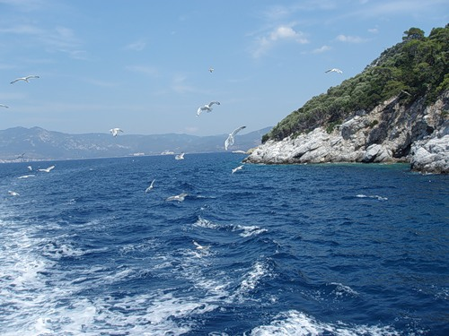


Итоги исполнения бюджета муниципального образования
«Городской округ Ногликский» за 2013 год
Муниципальное образование «Городской округ Ногликский»
Финансовое управление МО «Городской округ Ногликский»

Slide 2
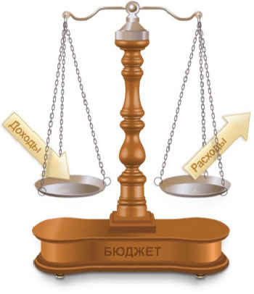
Цель и задачи бюджетной политики
Цель: обеспечение сбалансированности и устойчивости местного бюджета
Задачи (основные направления) для достижения поставленной цели:
сохранение и развитие доходной базы местного бюджета
повышение реалистичности и надежности экономических прогнозов
сдерживание роста расходов посредством минимизации принятия новых расходных обязательств
безусловное исполнение принятых расходных обязательств, в т.ч. обеспечение своевременной выплаты заработной платы работникам организаций бюджетной сферы
повышение эффективности бюджетных расходов и предоставления муниципальных услуг
повышение качества размещения заказов для муниципальных нужд и нужд муниципальных учреждений муниципального образования
2

Slide 3
Основные параметры исполнения бюджета за 2012 -2013 годы (млн. рублей)
3

Slide 4
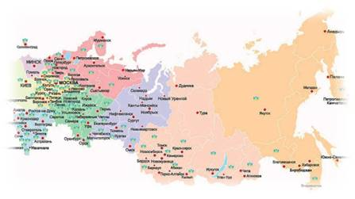
Распределение налоговых доходов, собираемых на территории
МО «Городской округ Ногликский», между уровнями бюджетной системы РФ
ФБ - Федеральный бюджет
ОБ - Областной бюджет Сахалинской области
МБ - Местный бюджет
4

Slide 5
Поступление НДФЛ по основным видам экономической деятельности, млн. руб.
5

Slide 6
Структура и динамика доходов бюджета
6

Slide 7
Расходы бюджета, млн. рублей
Инвестиции
677 млн. руб.
Другие программные мероприятия
126 млн. руб.
Расходы
на реализацию
программ
за 2013 год -всего
803 млн. руб.
7

Slide 8
Основные параметры бюджета на 2014 -2016 годы
(в сравнении с 2013 годом) в млн. рублей
8

